Slide 1
Fractali
Mandelbrot
Cune Andrei 341C1
Duță Viorel-Ionuț 341C1
Cune Cristian 341C1

Slide 2
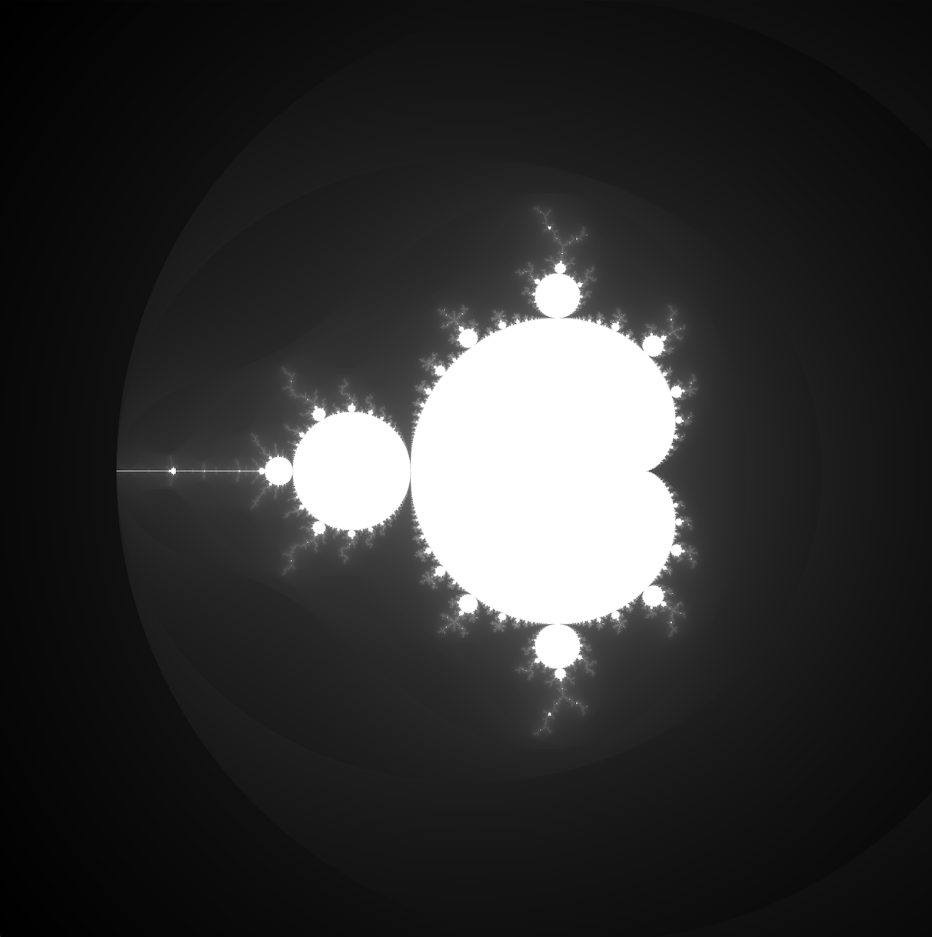
Descrierea problemei
Mulțimea lui Mandelbrot se definește ca fiind mulțimea acelor puncte c din planul complex pentru care aplicând în mod repetat polinomul complex z² + c (pornind de la z = 0) rezultatul rămâne în interiorul unui disc de rază finită.
Proiectul își propune paralelizarea algoritmului de generare a fractalilor de tipul Mandelbrot.
andrei e regele la femei

Slide 3
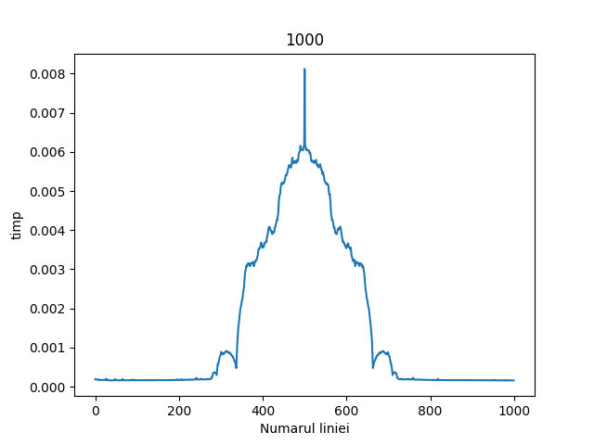
Variația timpului pe linii
Pentru a afla care este modul optim de împărțire a liniilor imaginii finale pentru fiecare thread sau proces MPI am calculat timpul necesar de prelucrare pentru fiecare linie.
Modificarea dimensiunilor imaginii sau a variabilei MAX_ITERATION nu aduc schimbări vizibile în împărțirea imaginii pentru un număr dat de thread-uri.
(s)

Slide 4
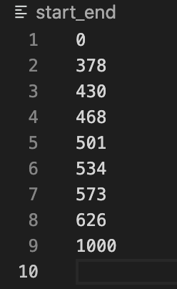
Variația timpului pe linii (2)
Pentru a folosi datele referitoare la variația timpului pe linii, fără să salvăm în cod împărțirea rândurilor pentru fiecare thread sau proces MPI, ne folosim de un script în python care ne generează împărțirea pe linii pentru fiecare thread sau proces.
Pentru că scriptul folosește timpii de la o imaginea cu 1000 de linii, apelarea acestuia cu un număr de thread-uri prea mare nu va duce la o împărțire optimă.
În imaginea din dreapta avem împărțirea imaginii pentru 8 thread-uri.

Slide 5
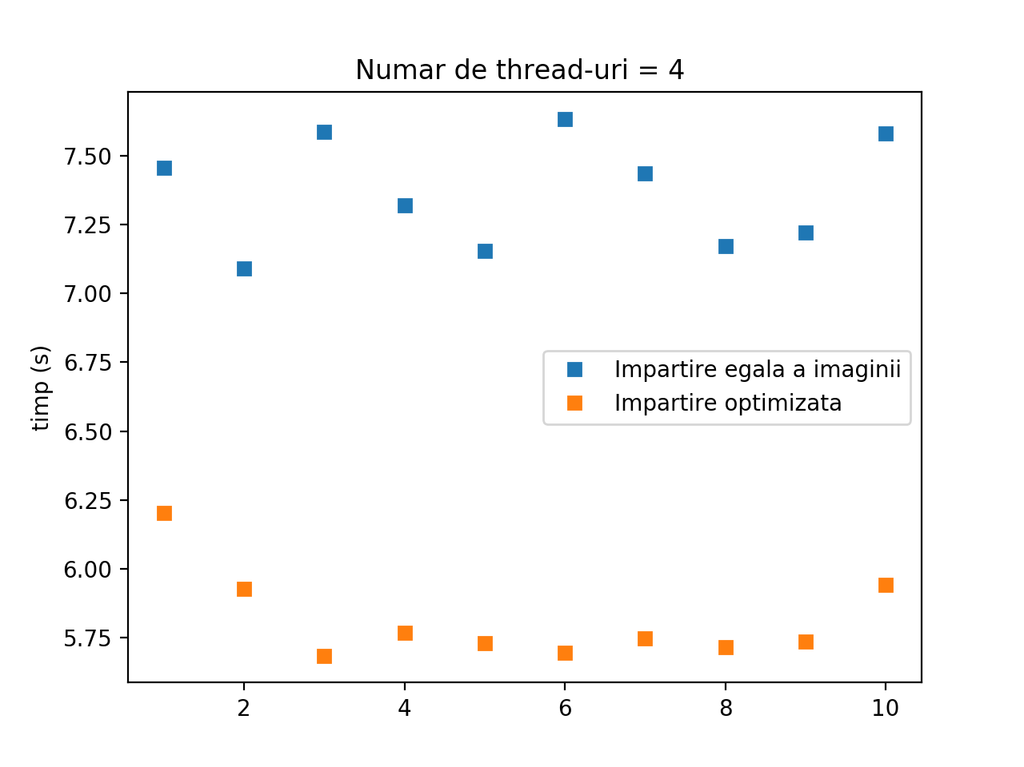
Variația timpului pe linii (3)
Timpul mediu pentru versiunea cu imaginea împărțită în mod egal este de 7,36 secunde, iar pentru cealaltă versiune este de 5,81 secunde. Versiunea care folosește variația timpului pe linii este cu 20% mai rapidă pentru rularea cu patru thread-uri.

Slide 6
Pthread
În versiunea inițială a variantei cu pthread nu am folosit datele privind variația timpului pe linii în generarea imaginii finale. Din acest motiv apar diferențe vizibile între threadurile care calculează mijlocul imaginii și restul threadurilor.
Versiunea finală a acestei variante se folosește de scriptul pentru generarea împărțirii sarcinilor între thread-uri pentru a avea timpi de calcul aproximativ egali pentru fiecare thread.
În graficele următoare nu am luat în considerare și timpul necesar pentru generarea împărțirii rândurilor între thread-uri, aceste informații putând fi stocate și static.

Slide 7
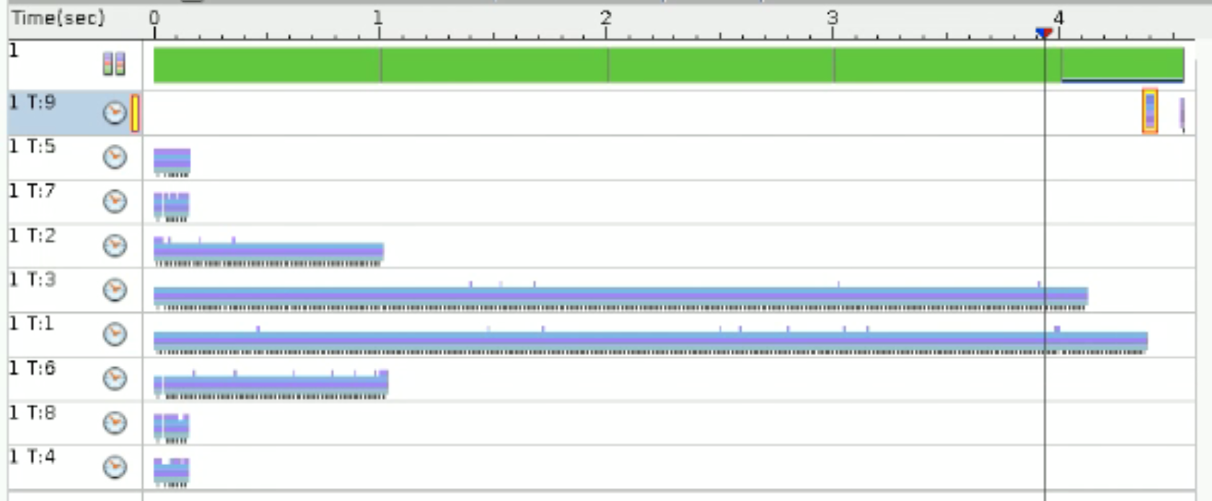
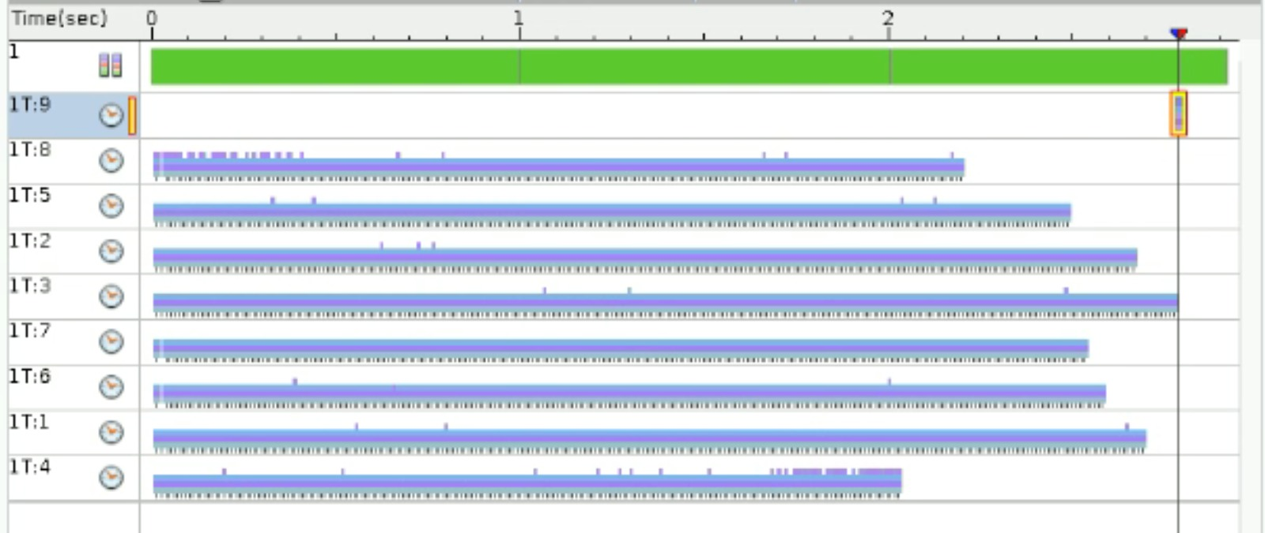
Pthread

Slide 8
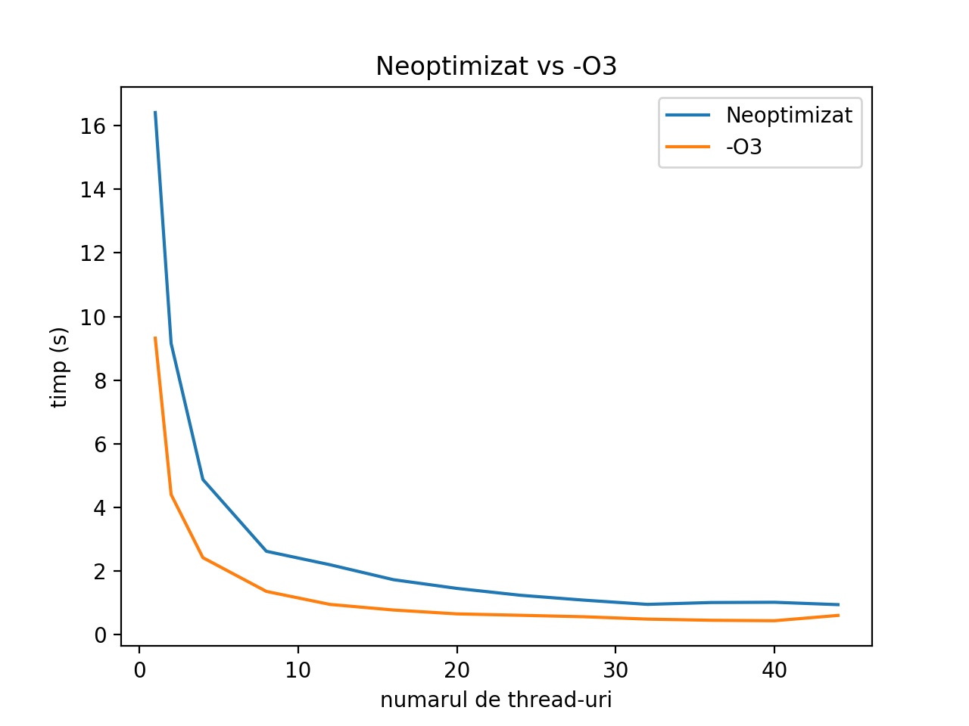
Pthread -O3
Valorile pentru varianta fără flaguri de optimizare sunt și de două ori mai mici pentru același număr de threaduri.
Timpii sunt calculați pentru o imagine 2000x2000 cu MAX_ITERATION = 5000 pe coada hpsl.
Optimizările nu aduc modificări imaginii finale.

Slide 9
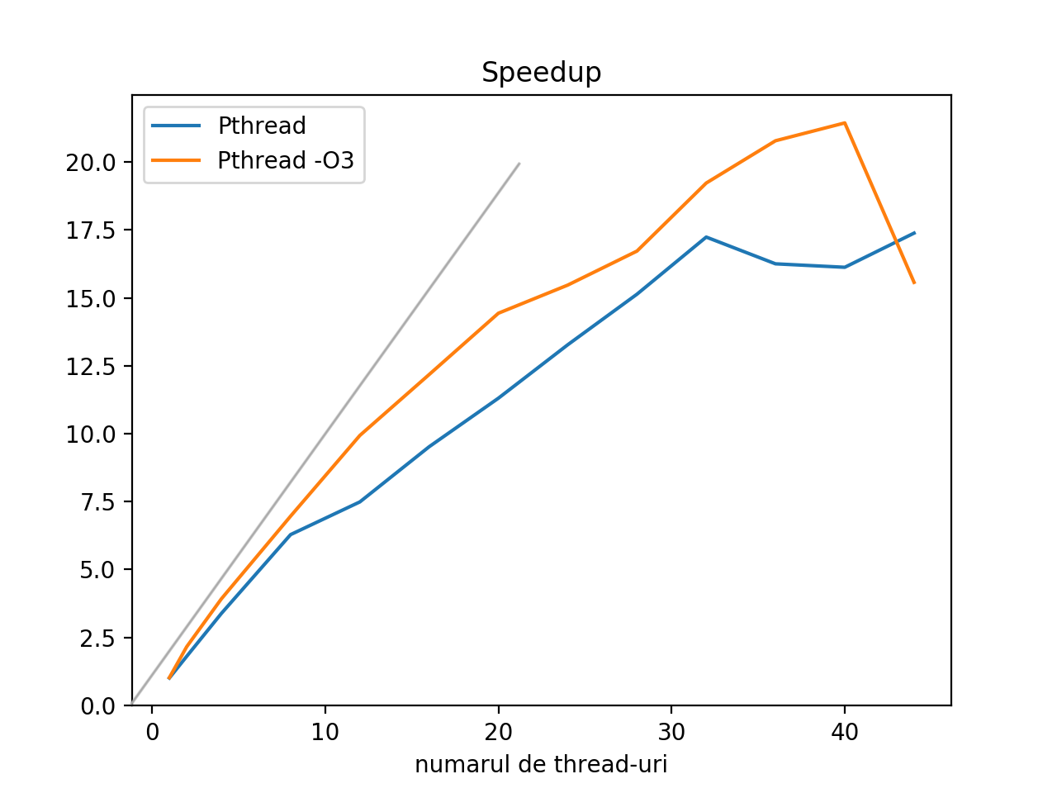
Pthread -O3
Din graficul de speedup se observă limitările hardware ale mașinii pe care am rulat programul.
Speedup-ul este unul sublinear pentru că graficul este sub prima bisectoare.

Slide 10
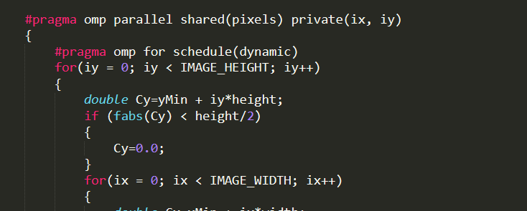
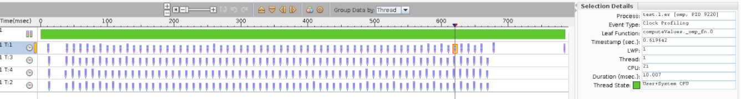
OpenMP
Varianta OpenMp a fost implementata initial cu un scheduling dinamic si un chunksize default(1).
Toate rularile au fost realizate pe coada h-sl.q, timpul serial fiind de 16.5s, cea mai rapida varianta ajungand la aprox. 0.8s.

Slide 11
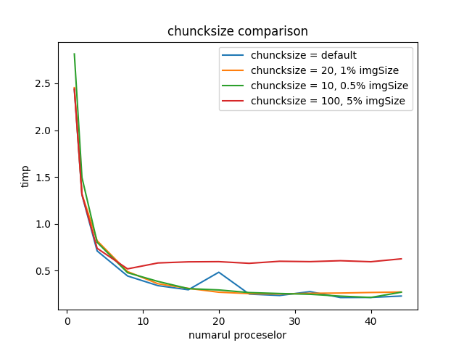
OpenMp
Ulterior am realizat o analiză cu diferite valori chuncksize, rezultatele fiind apropiate, însă pentru o imagine 2000x2000, max_iteration=1000 și un chuncksize de 10, se obțin cele mai bune rezultate.
Analiza este importantă deoarece pentru o imagine sau un număr de iterații mult mai mare diferența este mult mai semnificativă.

Slide 12
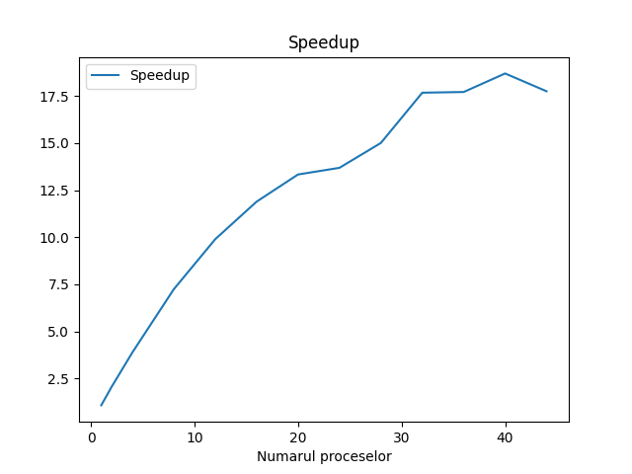
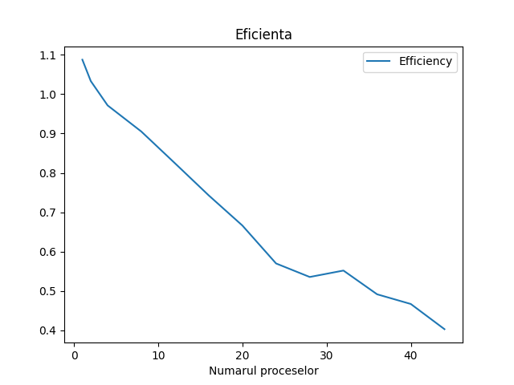
OpenMp
Imagine 2000x2000 & max_iteration = 5000

Slide 13
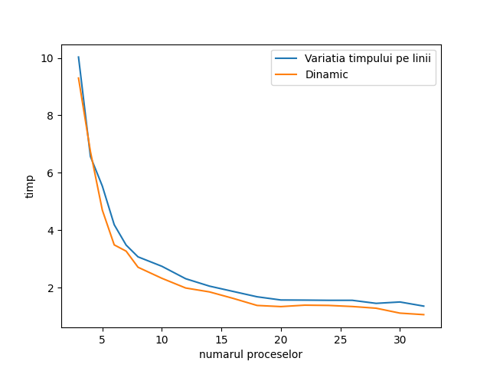
MPI
Pentru versiunea MPI am realizat 2 implementări.
O implementare se folosește de variația timpului de calcul pe fiecare linie pentru obținerea impartirii pe linii pentru fiecare proces MPI.
In cealalta implementare, procesul Master va trimite pe rand la fiecare proces ce linie sa calculeze.. Fiecare proces va trimite apoi linia calculata la Master. Procesul se repetă până se calculează toate liniile.
Rularile au fost realizate pe hp-sl.q - Timp serial - 16.5s - Imaginea de 2000x2000 și MAX_ITERATION = 5000.
(S)

Slide 14
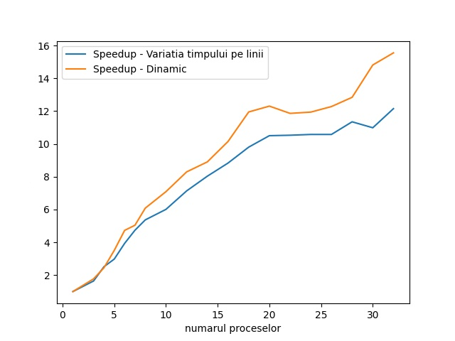
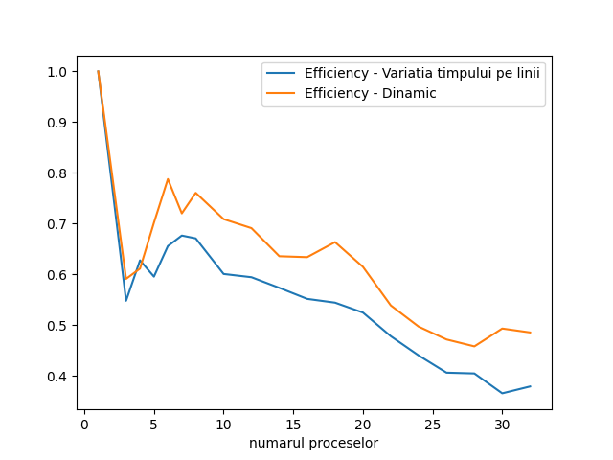
MPI

Slide 15
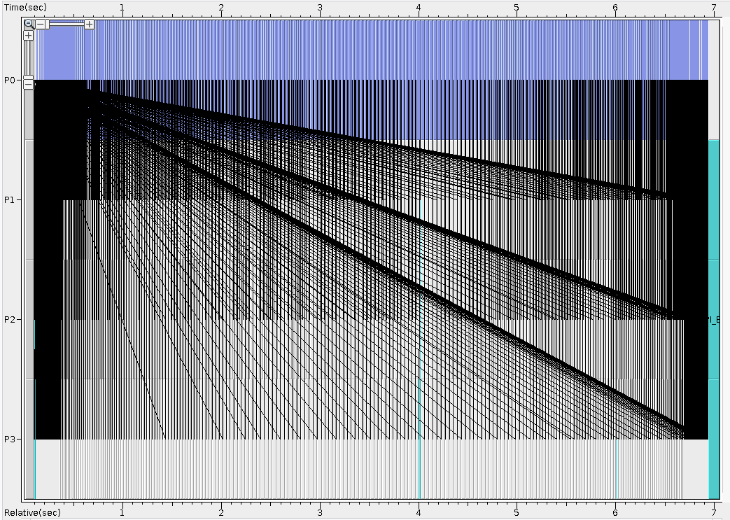
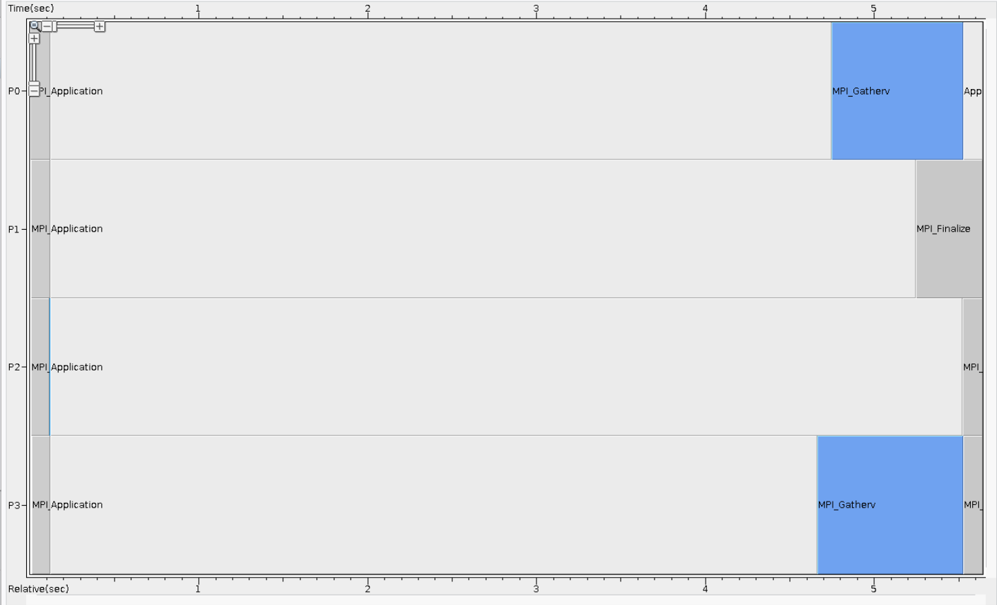
MPI
Dinamic
Variatia timpului pe linii

Slide 16
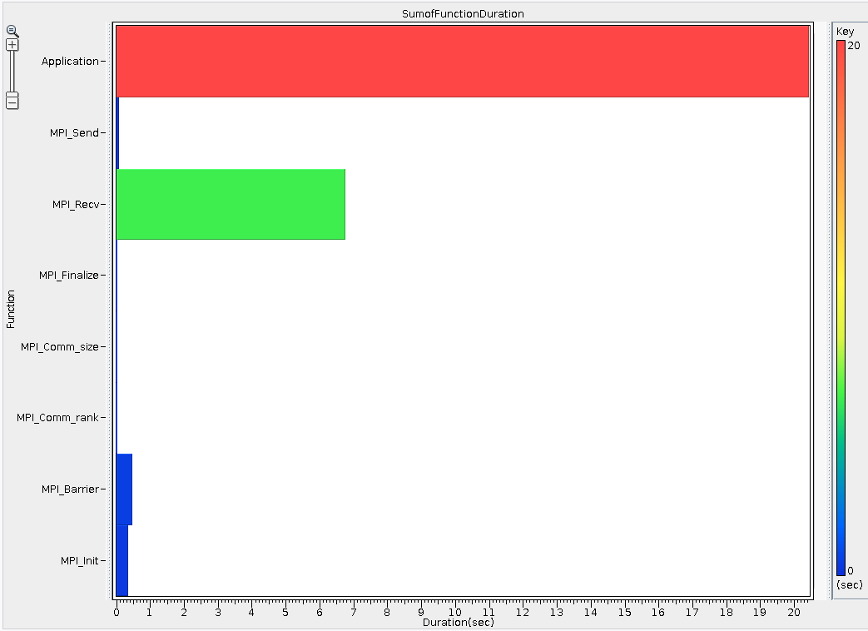
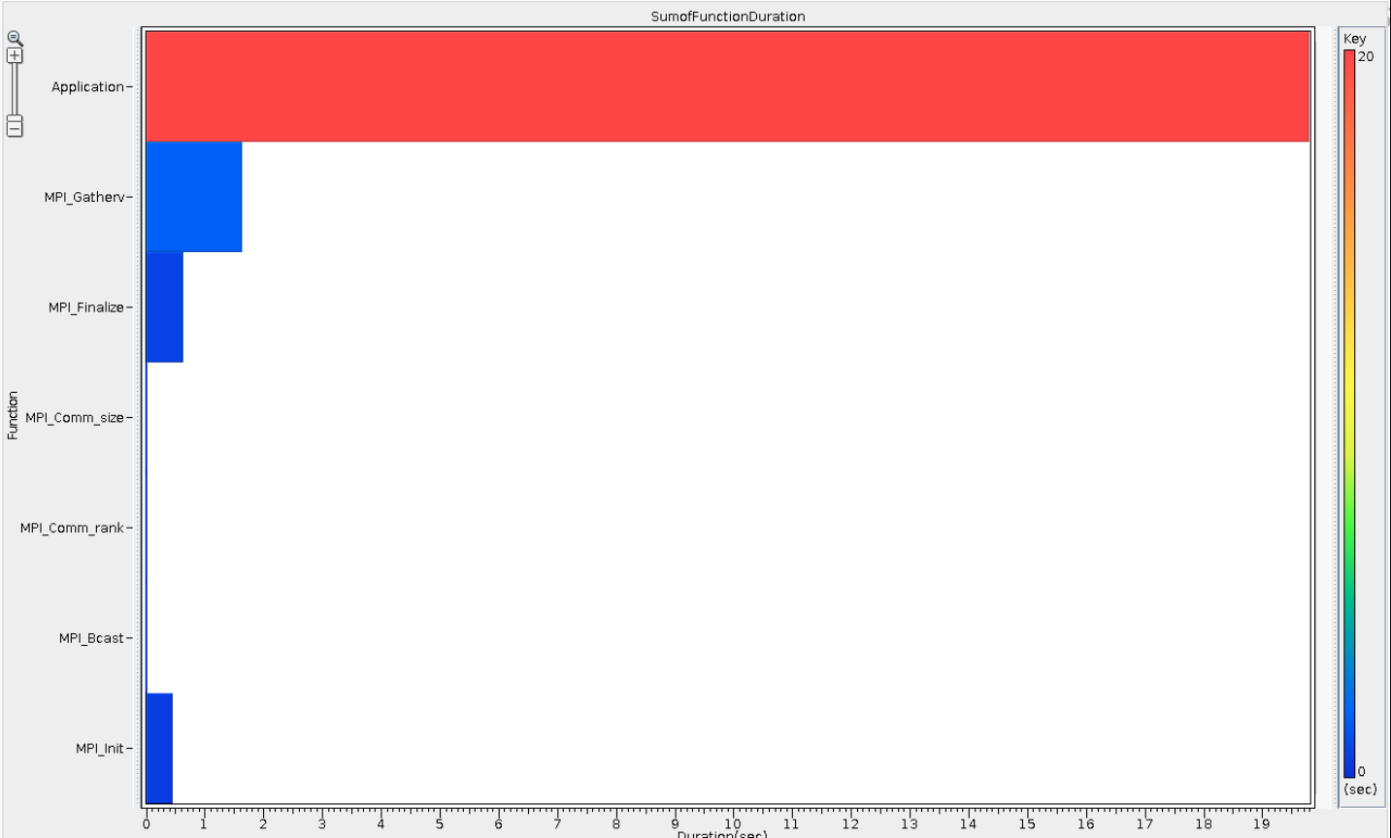
MPI
Dinamic ->
Se observa va timpul in care Master-ul asteapta rezultatele este semnificativ
In comparatie, timpul asteptat de fiecare proces in Gatherv este mult mai redus
<- Variatia timpului pe linii

Slide 17
MPI
Putem spune ca ambele implementari au performante bune, in care majoritatea timpului este petrecut in Application. Putem spune ca varianta in care Master-ul asteapta liniile calculate are o performanta putin mai buna cand vine vorba de rularea pe o singura masina .
Marele dezavantaj al acestei implementari este insa faptul ca nu se poate realiza o implementare hibrida, dat fiind faptul ca fiecare proces primeste cate o linie si de asemenea faptul ca va fi un overhead semnificativ pentru comunicarea proceselor in cazul rularii pe mai multe masini ( Campus 8 noduri: Variatia timpului pe linii - 3.252s vs 3.84s).
In concluzie, implementarea ce se foloseste de impartirea egala pe linii este mai avantajoasa prin fapul ca permite impartirea pe threadu-uri in cadrul fiecarui proces MPI pentru o implementare hibrida cu Pthreads sau OpenMP.

Slide 18
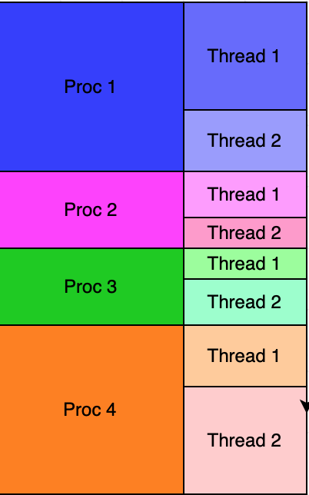
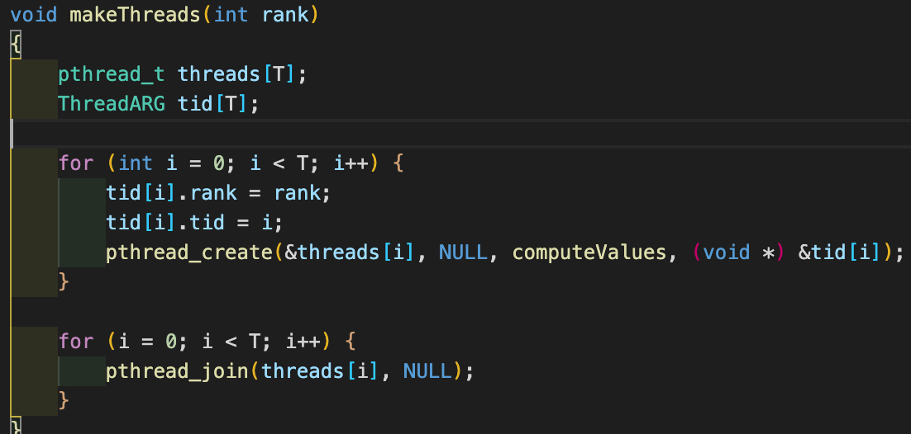
Hibrid MPI-Pthread
Pentru a putea implementa o versiune optimă MPI-Pthread a trebuit să modific scriptul pentru generarea împărțirii optime pentru a primi și numărul de threaduri ale fiecărui proces MPI.

Slide 19
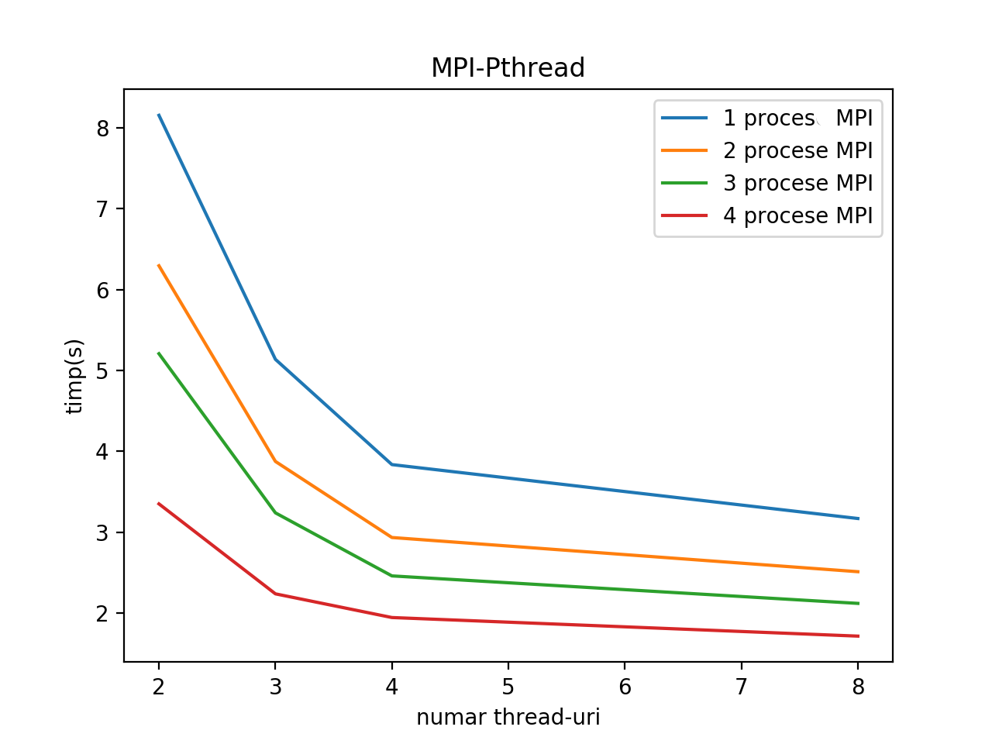
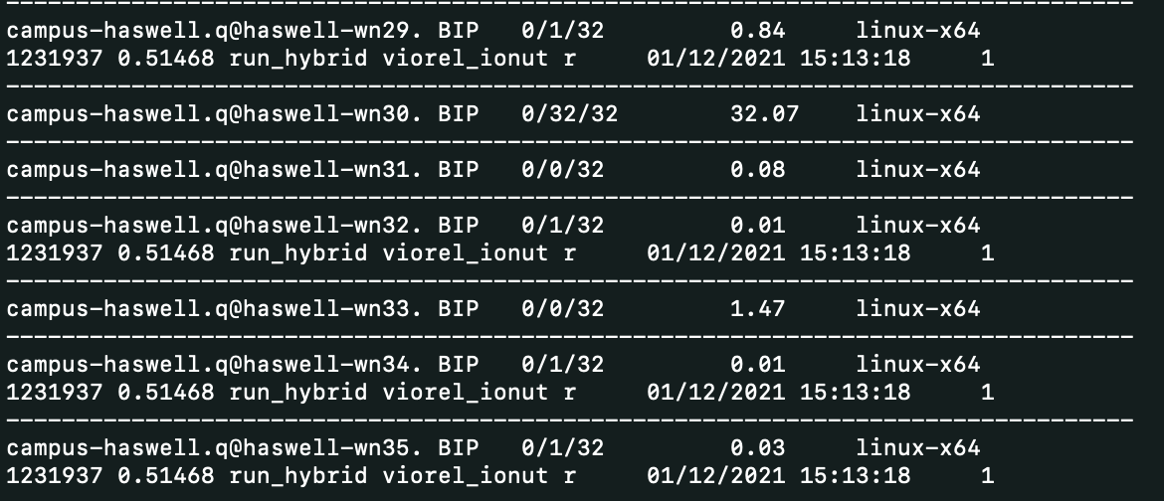
Hibrid MPI-Pthread
Din graficul de mai jos se observă că timpul scade foarte puțin atunci când numărul de thread-uri crește de la 4 la 8.
Evoluția în funcție de numărul de procese MPI este una normală.
Se obțin timpi mai mici pentru 4 procese MPI cu 2 thread-uri fiecare față de un proces MPI cu 8 thread-uri.

Slide 20
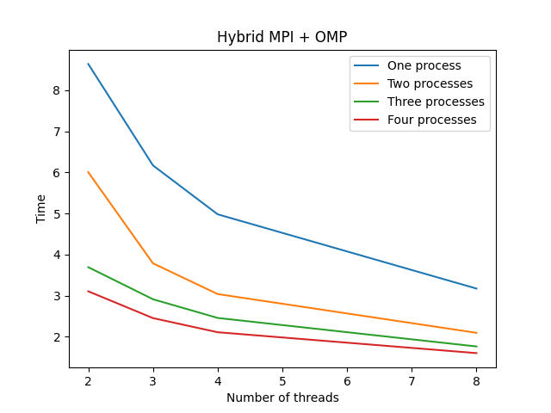
Hibrid MPI-OpenMP
Pentru varianta hibrida MPI-OpenMP nu avem nevoie de o impartire optima a liniilor pentru threaduri, intrucat problema aceasta este rezolvata de OpenMp.
Implementarea porneste de la varianta MPI, rezultatul hibrid final fiind rulat pe coada Campus pe mai multe noduri. Au fost rulate variantele cu 1, 2, 3, 4 procese si pentru fiecare dintre acestea avem 4 cazuri, 2, 3, 4 si 8 threaduri

Slide 21
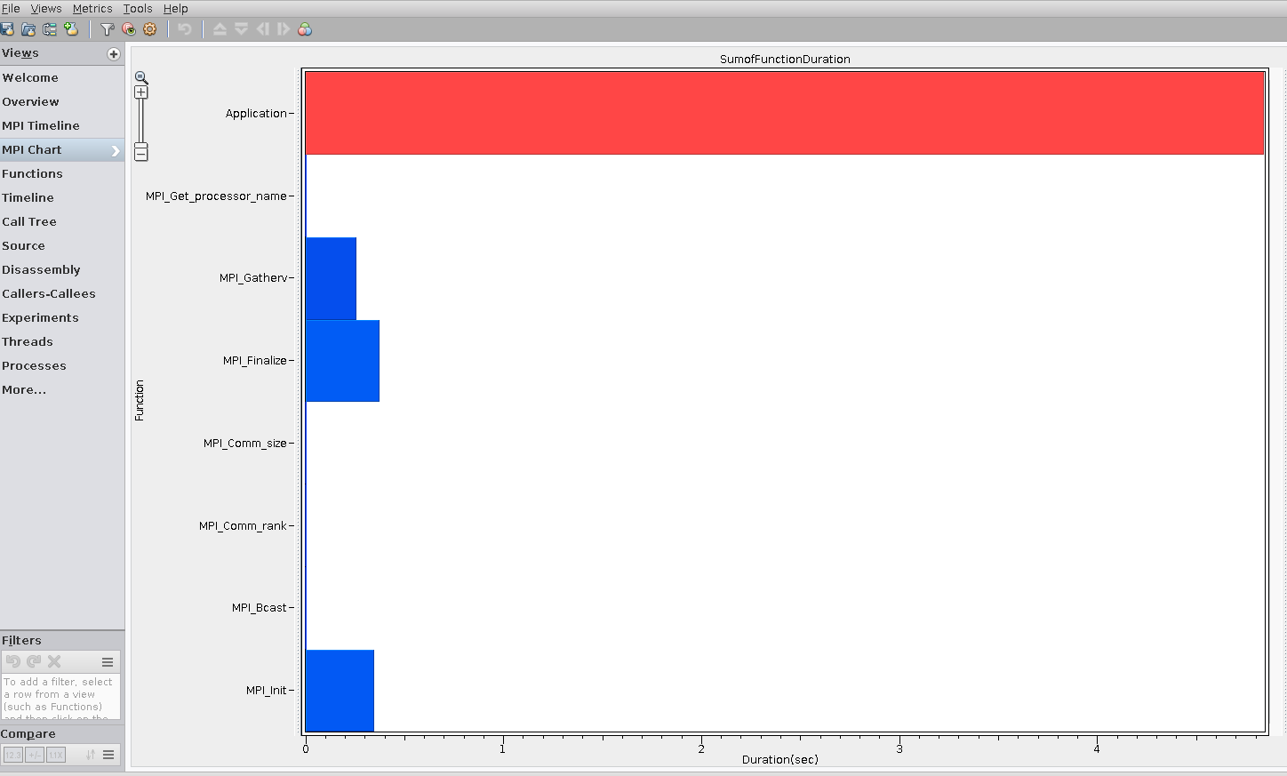
Hibrid MPI-OpenMP
Profilingul a fost realizat pentru patru procese MPI cu câte patru thread-uri fiecare.
Transferurile prin broadcast si gather necesita un timp foarte scurt raportat la timpul total de execuție. Programul stă majoritatea timpului în Application.

Slide 22
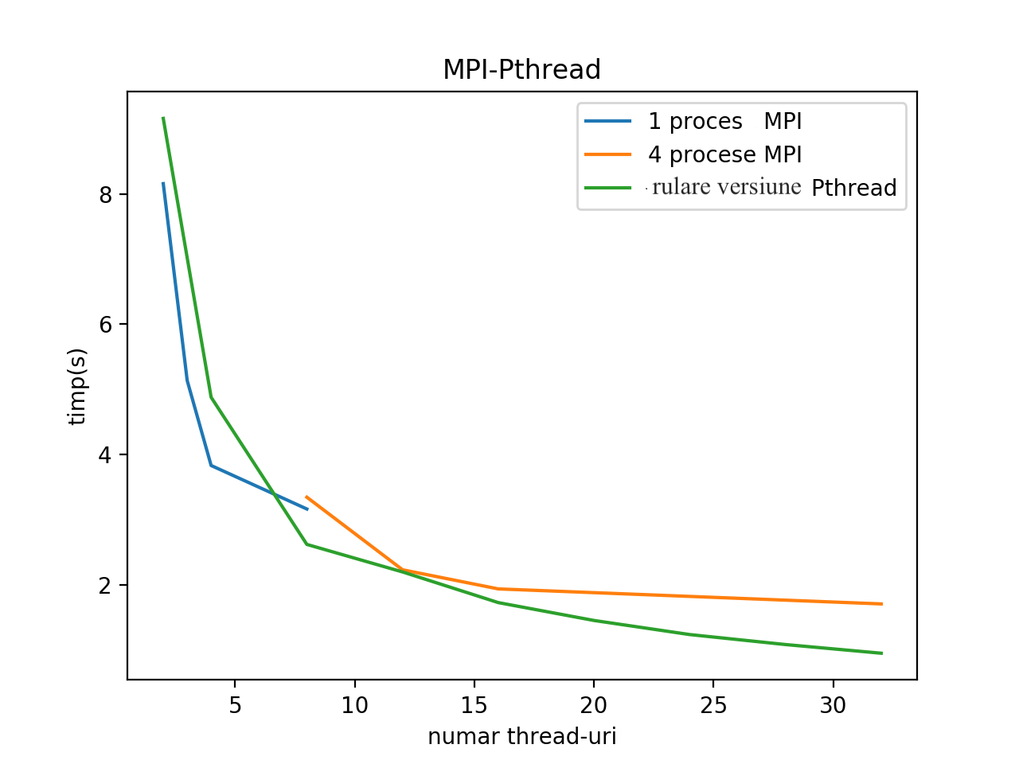
Concluzii implementări hibride
Costul necesar comunicării între mai multe procese este neglijabil dacă avem la dispoziție mai multe thread-uri.
Probleme asemănătoare de generare de imagini pot folosi mai multe procese pentru a obține mai repede rezultatul final, dar trebuie ținut cont și de eficiența programului.

Slide 23
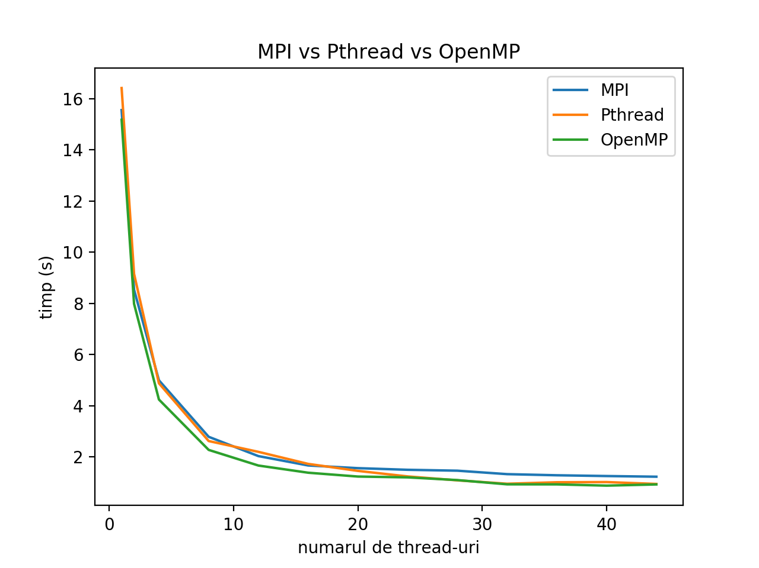
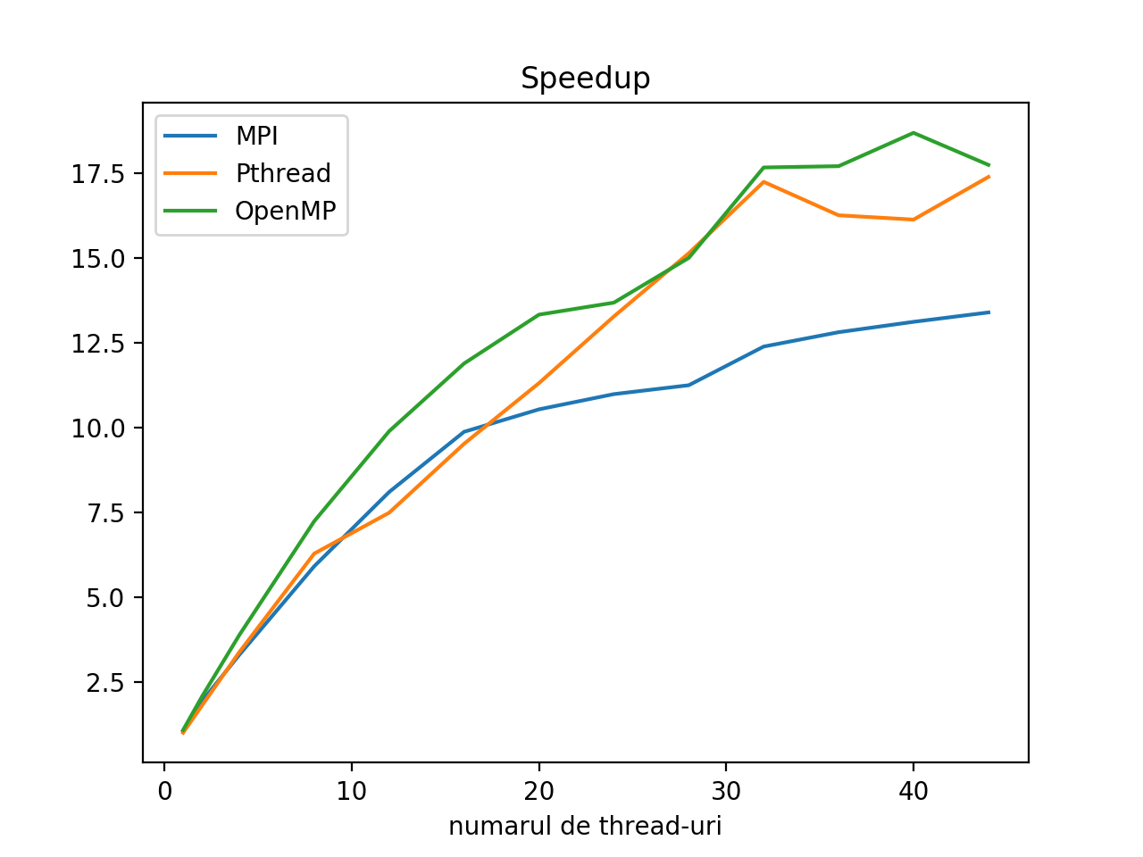
Concluzii
/procese
/procese

Slide 24
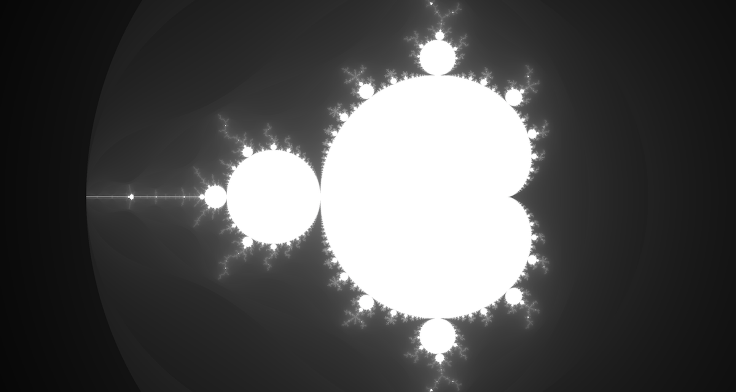
Vă mulțumim!

Slide 25

Întrebări?
??????????????????????????????????????????????????????????????????????????????????????????????????????????????????????????????????????????????????????????????????????????????????????????????????????????????????????????????????????????????????????????????????????????????????????????????????????????????????????????????????????????????????????????????????????????????????????????????????????????????????????????????????????????????????????????????????????????????????????????????????????????????????????????????????????????????????????????????????????????????????????????????????????????????????????????????????????????????????????????????????????????????????????????????????????????????????????????????????????????????????????????????????????????????????????????????????????????????????????????????????????????????????????????????????????????????????????????????????????????????????????????????????????????????????????????????????????????????????????????????????????????????????????????????????????????????????????????????????????????????????????????????????????????????????????????????????????????????????????????????????????????????????????????????????????????????????????????????????????????????????????????????????????????????????????????????????????????????????????????????????????????????????????????????????????????????????????????????????????????????????????????????????????????????????????????????????????????????????????????????????????????????????????????????????????????????????????????????????????????????????????????????

Slide 26
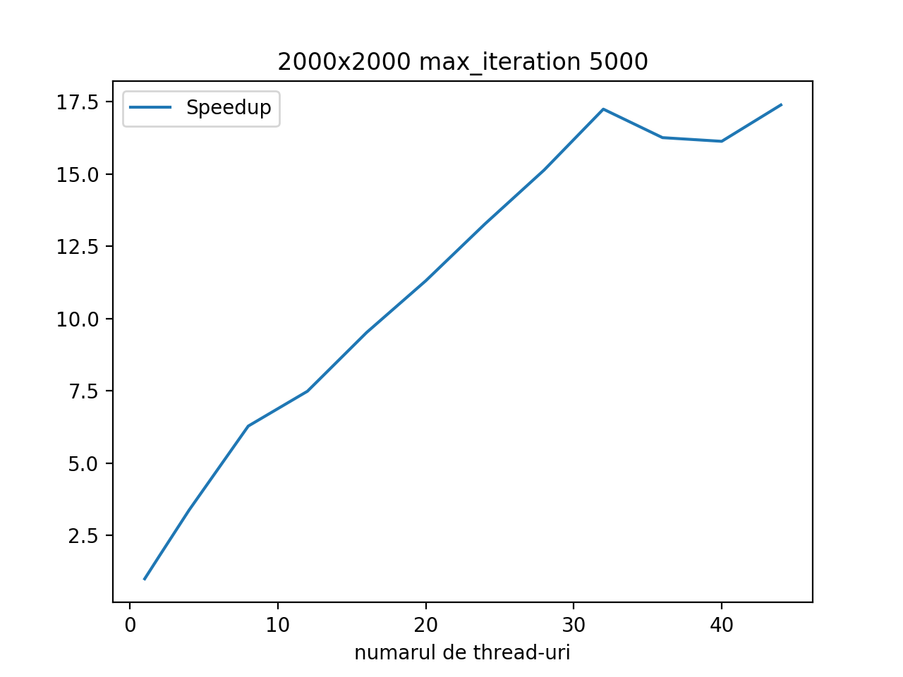
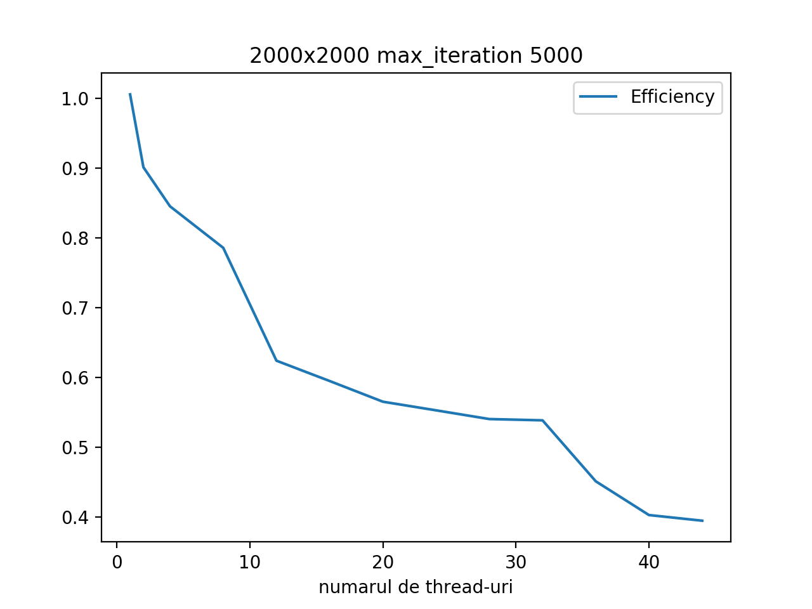
Pthread

Slide 27
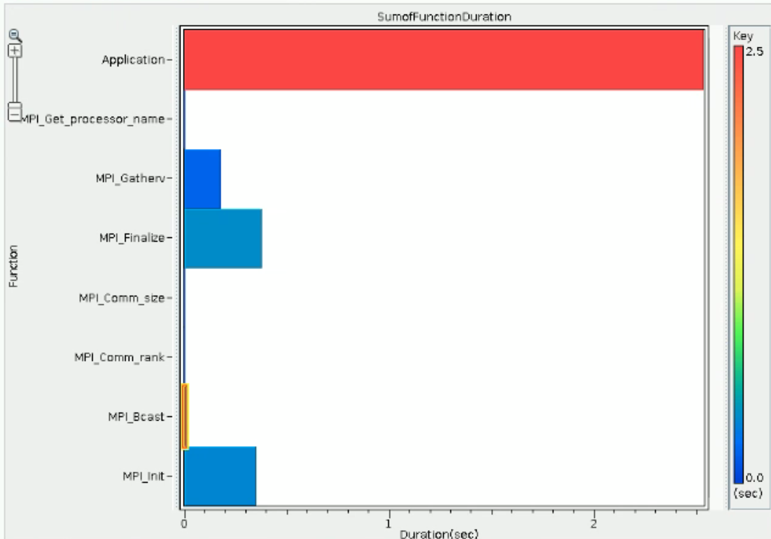
Profiling MPI-Pthread
Profilingul a fost realizat pentru patru procese MPI cu câte patru thread-uri fiecare.
MPI_Bcast și MPI_Gatherv necesită mai puțin de 6% din timpul total de execuție pentru exemplul din dreapta. Programul stă majoritatea timpului în Application.
Funcția MPI_Gatherv primește porțiunile de imagini de la fiecare proces și construiește imaginea finală.

